Slide 1

學校課程計畫網站上傳作業說明

Slide 2


南投縣特教資源中心網站 http://spec.ntct.edu.tw/MemberArea/

Slide 3
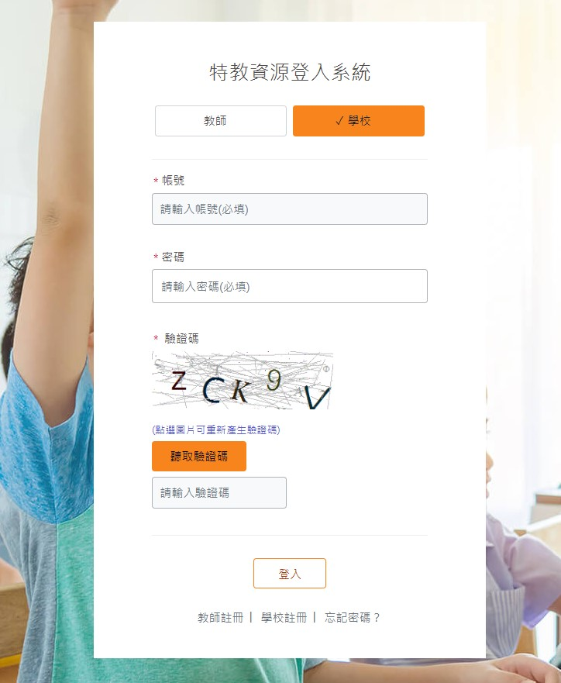
特教資源登入系統
輸入帳號、密碼及驗證碼。
系統預設學校帳號為特教通報網帳號。（例如：84399）
學校密碼為各校設定之密碼。

Slide 4
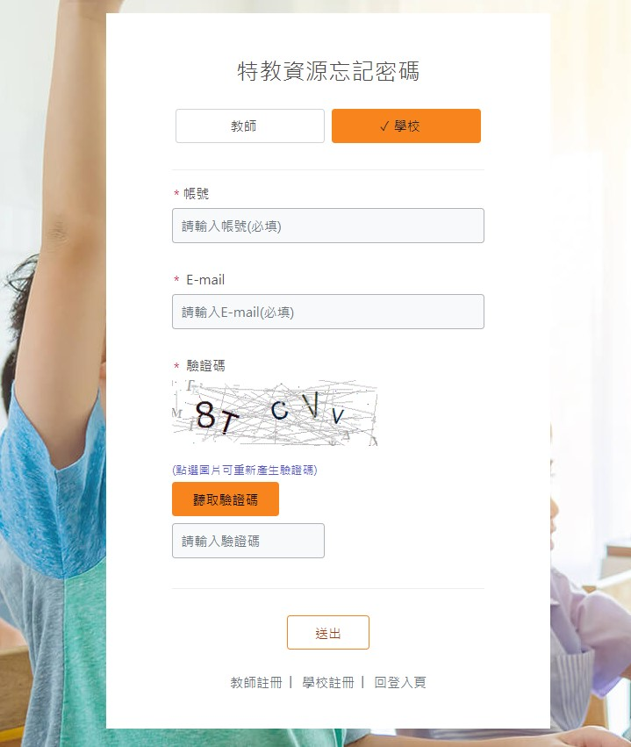
特教資源登入系統
如忘記密碼，請按「忘記密碼」輸入學校帳號及承辦人E-mail完成密碼變更，或來電詢問查詢並完成開通。
特殊教育資源中心電話：049-2562609；049-2566501。

Slide 5
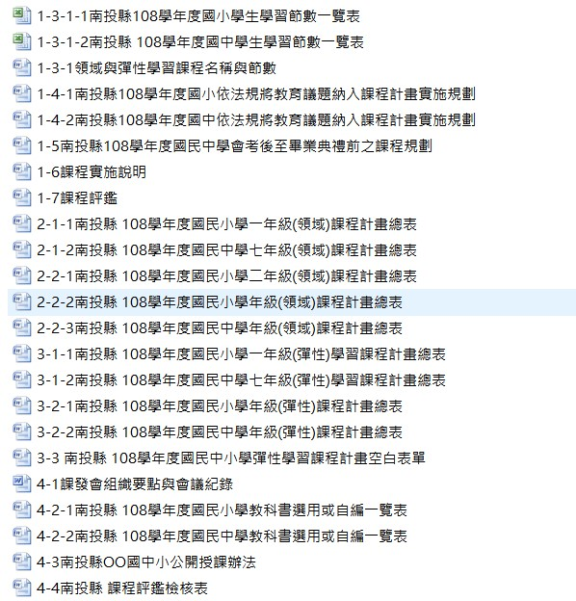
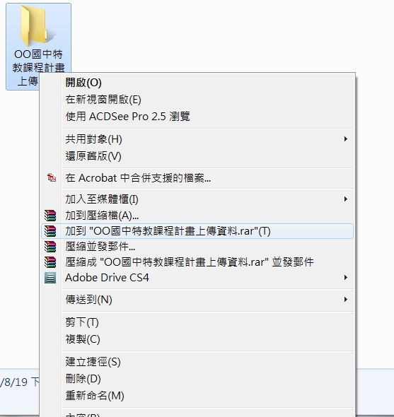
檔案命名及上傳
將資料統一放在資料夾後，壓縮成一個檔案，再上傳壓縮檔。
壓縮檔名稱：
ＯＯ國中（小）課程計畫－普教。
ＯＯ國中（小）課程計畫－特教。
如檔案太大，可以雲端連結方式，將連結貼在Word、文字文件中，轉成PDF檔案後再上傳。

Slide 6
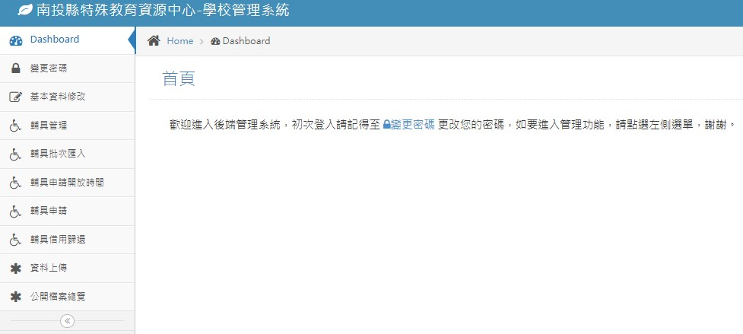
資料上傳
登入後頁面如下圖。
如出現系統提示，要求您修改或變更密碼，請不必理會。
點選「資料上傳」
不必理會

Slide 7
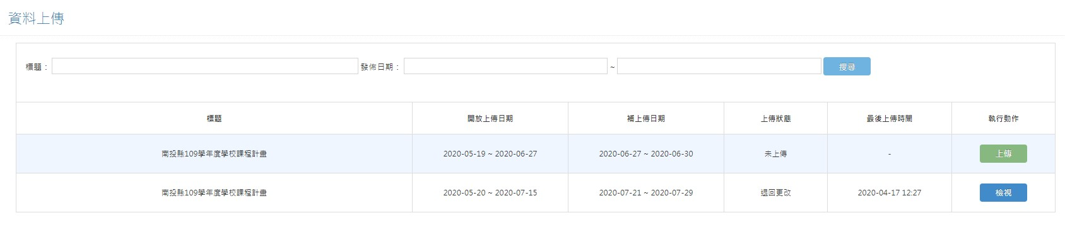
資料上傳
點選「資料上傳」後，可看到學校需上傳資料的標題。
點選「南投縣114學年度學校課程計畫」此列之「上傳」。

Slide 8
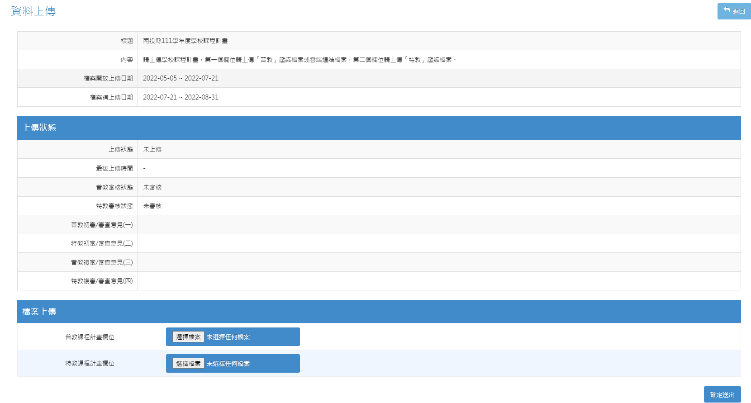
資料上傳
選擇檔案，將正確之課程計畫壓縮檔或雲端連結檔案上傳。
後續點選「確定送出」即可。

Slide 9
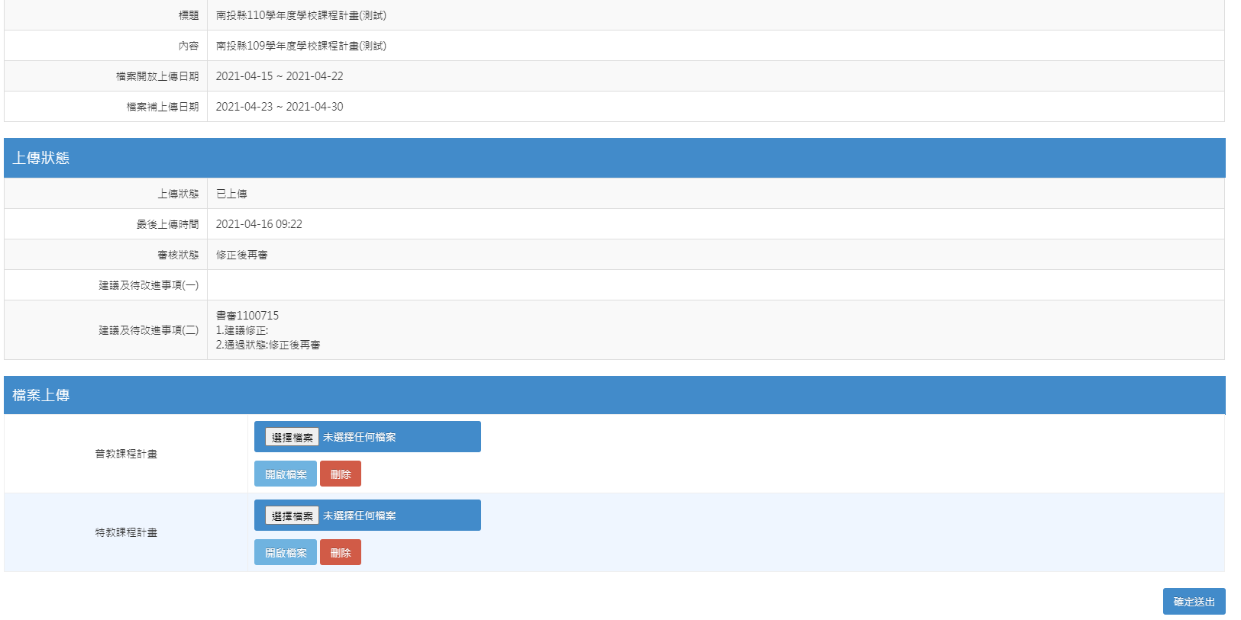
資料上傳
上傳後若要修正檔案，可以點選「刪除」或選擇要上傳的檔案後，再按「確定送出」即可。

Slide 10
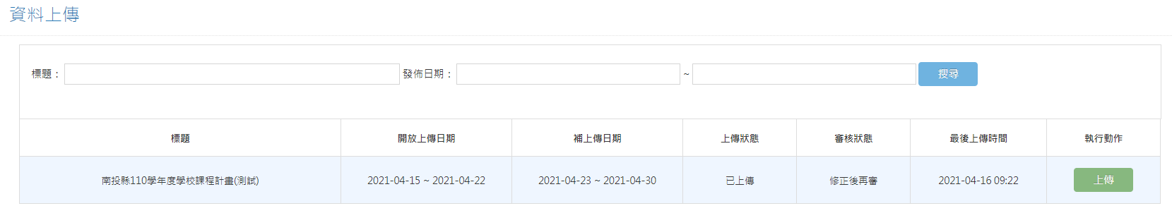

確認上傳狀態
請於上傳後確認是否正確上傳。

Slide 11
確認審核狀態及委員回饋意見
並於初審前至上傳平台檢視委員回饋意見（點選「上傳」即可進入檢視頁面），做為初審前之最後修正。

Slide 12
注意事項
上傳之資料（圖片檔、PDF檔及WORD檔皆可），惟請標明檔案名稱，以利彙整與審核。
請將上述所有檔案放置於資料夾中，後加壓成壓縮檔再進行上傳。（壓縮檔以zip檔為主，rar檔可能導致無法順利上傳）
如檔案太大，可以雲端連結方式，將連結貼在Word、文字文件中，轉成PDF檔案後再上傳。
請上傳普教及特教各一份壓縮檔。
確認是否上傳成功。

